Slide 1

ASENTAMIENTO HUMANO DE HECHO Y CONSOLIDADO DE INTERÉS SOCIAL DENOMINADO:
COMITÉ PRO MEJORAS “JAMBELÍ DEL BARRIO NAVAL”
PRIORIZACIÓN GRUPO 3- POSICIÓN 30

Slide 2
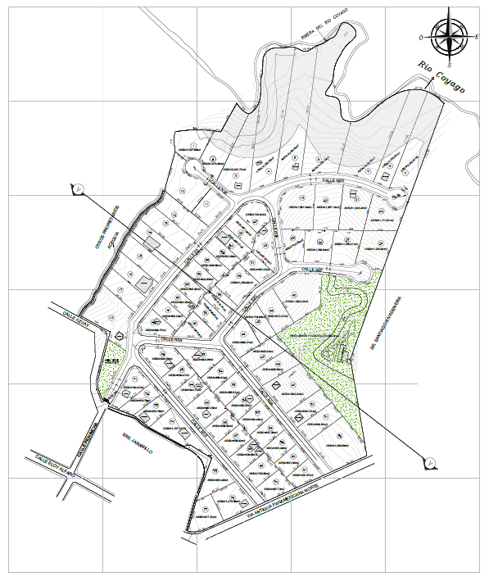

ASENTAMIENTO HUMANO DE HECHO Y CONSOLIDADO DE INTERÉS SOCIAL DENOMINADO:
BARRIO COMITÉ PRO-MEJORAS “JAMBELÍ DEL BARRIO NAVAL”
ADMINISTRACIÓN ZONAL: EUGENIO ESPEJO - PARROQUIA: GUAYLLABAMBA
Situación Inicial del Asentamiento

Slide 3

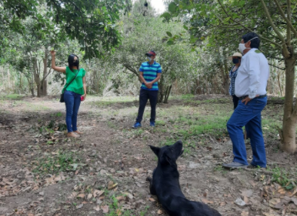
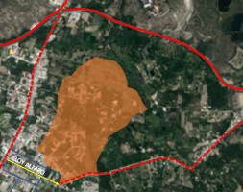
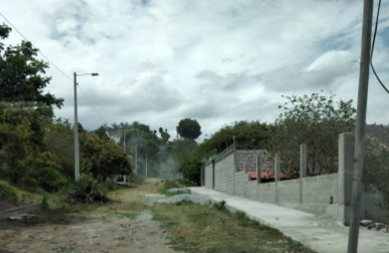
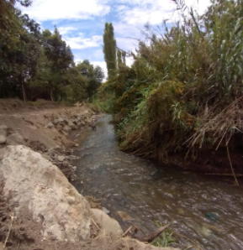
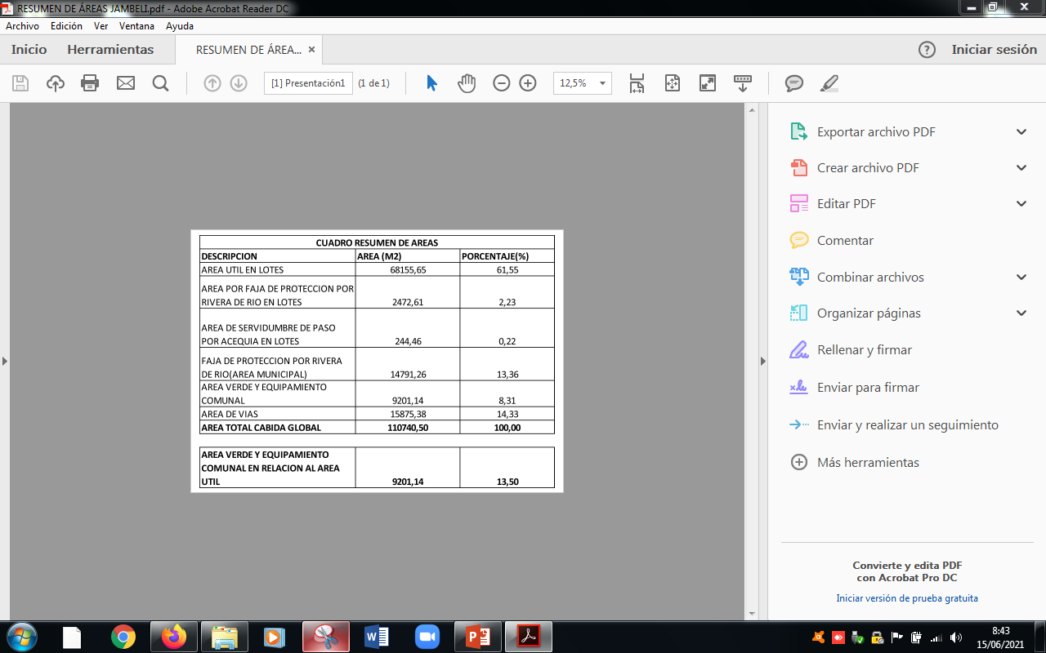
ASENTAMIENTO HUMANO DE HECHO Y CONSOLIDADO DE INTERÉS SOCIAL DENOMINADO:
BARRIO COMITÉ PRO-MEJORAS “JAMBELÍ DEL BARRIO NAVAL”
ADMINISTRACIÓN ZONAL: EUGENIO ESPEJO - PARROQUIA: GUAYLLABAMBA
INFORMACIÓN DEL ASENTAMIENTO – PRIORIZACIÓN GRUPO 3 – POSICIÓN 30
AÑOS DE ASENTAMIENTO (INICIO) |  | 25 Años | CONSOLIDACIÓN ACTUAL: | 30,77%
AÑOS DE ASENTAMIENTO (ACTUAL): |  | 29 Años
NÚMERO DE LOTES: |  | 78 | POBLACIÓN BENEFICIADA: | 312Hab.
ZONIFICACIÓN ACTUAL: |  |  | A8(A603-35) |  | A31(PQ)
LOTE MÍNIMO: |  |  | 600 m2 |  | 0 m2
FORMA DE OCUPACIÓN DEL SUELO: |  |  | (A) Aislada |  | (A) Aislada
USO PRINCIPAL: |  |  | (RU1) Residencial Urbano 1 |  | (PE/CPN) Protección Ecológica / Conservación del Patrimonio Natural
CLASIFICACIÓN DEL SUELO: |  |  | (SU) Suelo Urbano |  | (SRU) Suelo Rural
INFORMES DE RIESGOS: | Informe NºIT-ECR-086-AT-DMGR-2020 de fecha 4 de junio de 2020: “Movimientos en masa: el AHHYC “Jambelí” presenta frente a deslizamientos un Riesgo Bajo Mitigable para todos los lotes”.
Obras de Infraestructura Existentes: |  | Obras Civiles Ejecutadas (Vías) :
Agua Potable | 100 % | Calzada | 0%
Alcantarillado | 20 % | Aceras | 10%
Energía Eléctrica | 65 % | Bordillos | 80%

Slide 4
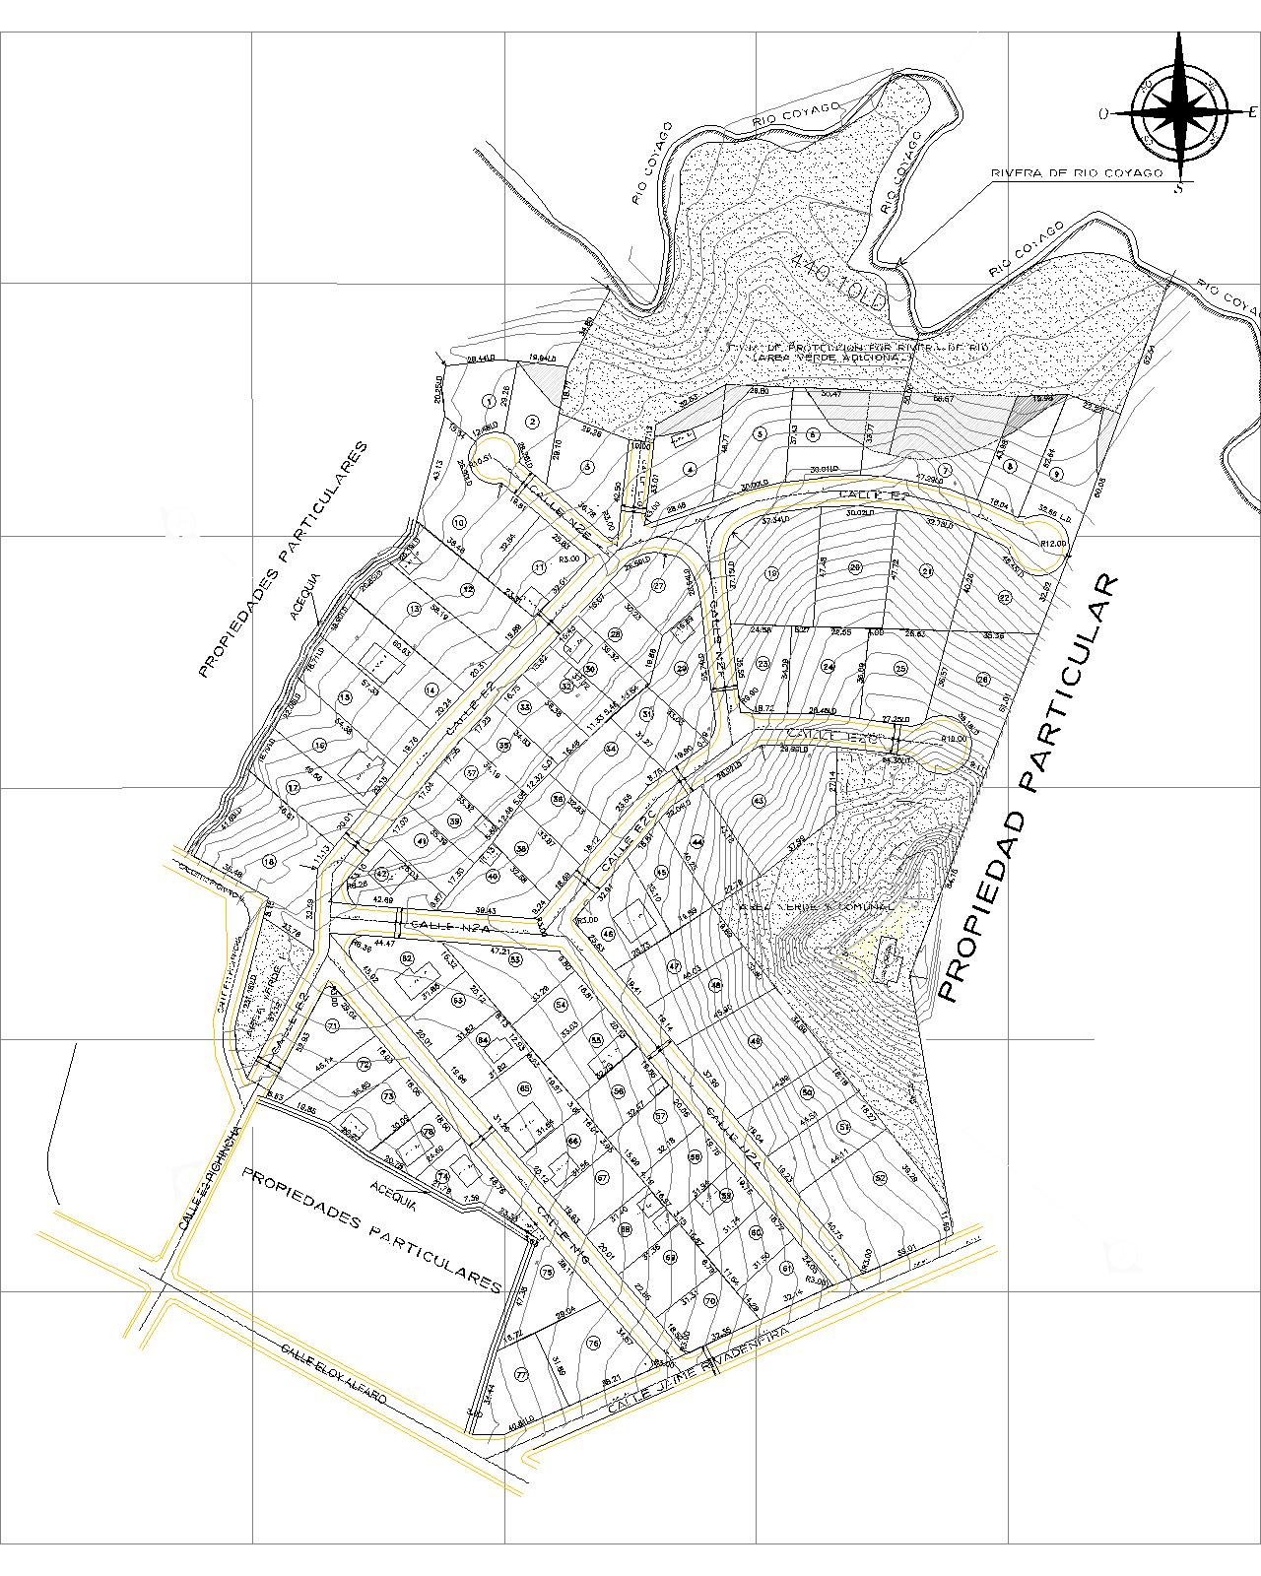
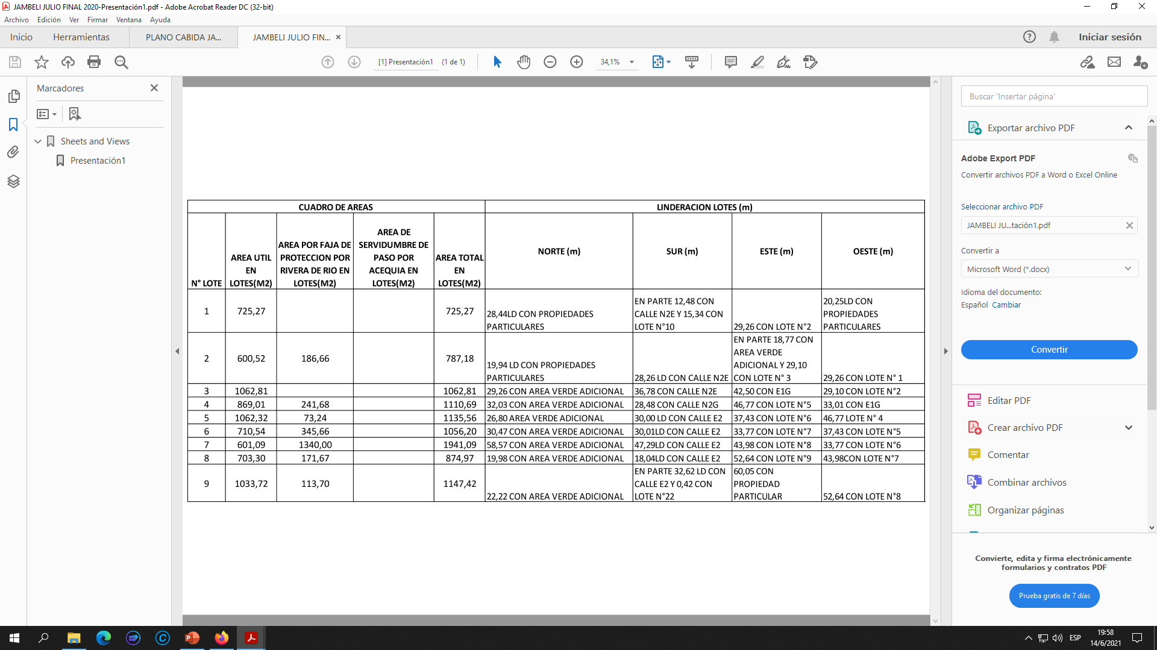
ASENTAMIENTO HUMANO DE HECHO Y CONSOLIDADO DE INTERÉS SOCIAL DENOMINADO:
BARRIO COMITÉ PRO-MEJORAS “JAMBELÍ DEL BARRIO NAVAL”
ADMINISTRACIÓN ZONAL: EUGENIO ESPEJO - PARROQUIA: GUAYLLABAMBA
PLANO DEL ASENTAMIENTO
MACRO-LOTE
AREAS VERDES Y COMUNAL
ÁREAS DE PROTECCIÓN POR RIVERA DE RIO EN LOTES
VÍAS
RIO COYAGO

